Slide 1
FinTech: kansen en risico’s vanuit financieel stabiliteitsoogpunt
Saskia de Vries-van Ewijk, 19 januari 2018
Notes:
Goedemiddag dames en heren
Allereerst wil ik jullie van harte welkom heten op deze leerzame en interessante dag
De komende 30 minuten ga ik jullie iets vertellen over FinTech
Voel jullie vrij om me te onderbreken indien jullie vragen hebben.

Slide 2
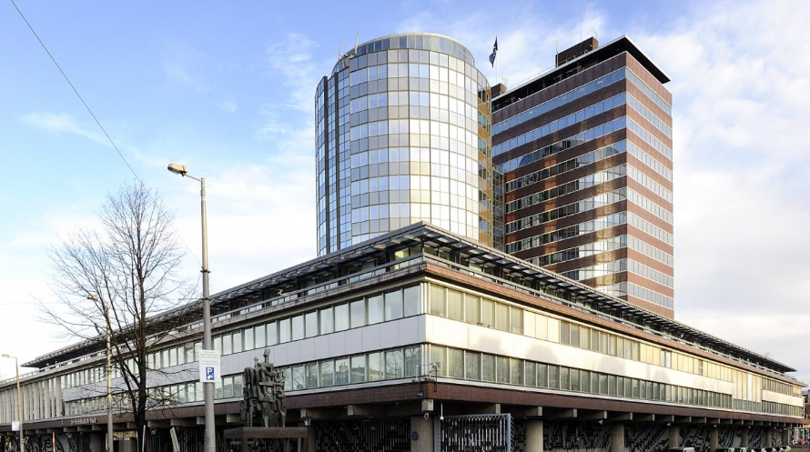
Wie zijn wij?
Missie van DNB
Divisie Financiële Stabiliteit
Afdeling Internationale Financiële Architectuur
Notes:
Voor we beginnen geef ik een korte introductie van DNB, mijzelf en bespreek ik kort wat wij bij FS doen.
DNB streeft naar een solide, integer en stabiel financieel systeem met een veilig en betrouwbaar betalingsverkeer.
Een van onze kerntaken is het waarborgen van de financiële stabiliteit. De divisie FS is hier dag in en dag uit mee bezig.
Deze divisie bestaat uit twee afdelingen: Macroprudentiële analyse en beleid; en Internationale Financiële Architectuur.
Ik sta hier als afdelingshoofd van IFA. Op deze afdeling houden wij ons bezig met tal van onderwerpen, reikend van FinTech tot CCP’s tot kapitaaleisen van financiële instellingen. Bij al deze onderwerpen staat de stabiliteit van ons stelsel centraal.
Vanuit dit perspectief gaan we vandaag de kansen en risico’s van FinTech voor de financiële stabiliteit nader verkennen.

Slide 3
Agenda
Introductie van FinTech
2. Impact van FinTech op financiële sector
3. Kansen en risico’s voor financiële stabiliteit
4. De rol van de toezichthouder
5. Cyber & digitale valuta
6. Samenvatting
Notes:
De presentatie is als volgt ingedeeld:
Allereerst geef ik een korte introductie over FinTech
Daarna bespreken we hoe FinTech de financiële sector gaat beïnvloeden.
Vervolgens neem ik met jullie de financiële stabiliteitskansen en -risico’s van FinTech door
Dan komt de rol van de toezichthouder aan bod. Hoe gaan wij om met al deze ontwikkelingen?
Tot slot bespreek ik nog het toenemende cyberrisico, ontwikkelingen op het gebied van digitale valuta en sluit ik af met een korte samenvatting.

Slide 4
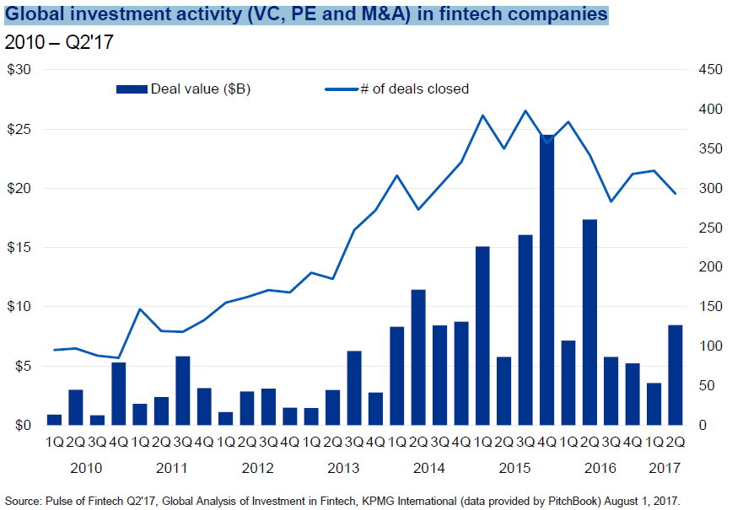
FinTech is hot topic, maar niet nieuw
FinTech is door technologie gedreven innovatie in de financiële sector
FinTech is een hot topic
Maar niet nieuw…
Wel is het in stroomversnelling geraakt
Introductie: FinTech
Impact van FinTech
Kansen & Risico’s financiële stabiliteit
Rol toezichthouder
Cyber & Digitale valuta
Samenvatting
Notes:
FinTech is alle door technologie gedreven innovatie in de financiële sector, die mogelijk grootte gevolgen hebben voor de verdienmodellen, toepassingen, processen of producten van financiële markten en financiële instellingen.
Het is een hot topic bij financiële instellingen, internationale organisaties en centrale banken. Er wordt veel over geschreven en mee geëxperimenteerd.
Desondanks is FinTech niet nieuw: financiële innovatie is van alle tijden.
Denk bijvoorbeeld aan het dubbelboekhoud systeem uitgevonden in de 14e eeuw, de introductie van bankpapier of de oprichting van de Amsterdamse Wisselbank beide in de 17e eeuw.
Wel zijn investeringen in FinTech in een stroomversnelling geraakt.
Licht plaatje toe: forse stijging in de hoeveelheid durfkapitaalinvesteringen in FinTech ondernemingen.
Cijfers 2015 zijn schatting. Weten ook dat de trend doorzet: eerste 9e maanden van 2016 mondinale investeringen in FinTech al 21 miljard $.

Slide 5
Wat verklaart de opkomst van FinTech?
Vraagfactoren
Aanbodfactoren
Verschuiving in consumentengedrag
Verzamelen meer data en opslag daarvan goedkoper
Meer rekenkracht en betere algoritmes
Nieuwe technologieën
Nieuwe wet- en regelgeving
Introductie: FinTech
Impact van FinTech
Kansen & Risico’s financiële stabiliteit
Rol toezichthouder
Cyber & Digitale valuta
Samenvatting
Notes:
Interessante vraag is: wat verklaart de opkomst van FinTech?
Belangrijke drijfveer is verschuiving in consumentengedrag. Consumenten zijn beter geïnformeerd (vergelijkingssites) en gemak, snelheid en kosten van financiële diensten worden steeds belangrijker. Dit geldt vooral voor millennials en “digital natives”.
Andere trend is meer data verzamelen (bijvoorbeeld via Internet of Things) en dat de kosten van dataopslag zijn gedaald.
Verder is de rekenkracht van computers substantieel toegenomen en zijn er tegenwoordig betere algoritmes voor bijvoorbeeld kunstmatige intelligentie.
Een andere drijfveer is de technologie die innovatie in de sector mogelijk maakt: toenemende functionaliteit van computers maken diensten meer digitaal en minder fysiek. Daarnaast maken nieuwe technologieën (AI/DLT/mobile technology/big data) ook nieuwe innovatie mogelijk.
Tot slot is er ook nieuwe wet- en regelgeving die innovatie stimuleert: PSD2 (evt 1-2 zinnen over hoe PSD2 toegangsbarrière verlaagt).
We weten dat FinTech er is, we weten dat het opkomt zetten, dan is de volgende vraag: hoe raakt het de financiële sector?
Optionele punten die je kan noemen om het luchtig te houden/indien presentatie te kort is:
Eventueel hier de zaal vragen naar ervaringen mbt lesgeven 10 jaar geleden en lesgeven nu (m.n. rol van IT tegenwoordig).
Eventueel hier voorbeeld noemen hoe de meest verkochte diskette in de jaren 80 zo’n 1,44 MB kon opslaan, en dat je tegenwoordig al voor 8 euro een USB stick koopt met 16GB aan geheugen.

Slide 6
Impact van FinTech op financiële sector
Technologische innovatie één van de belangrijkste krachten die financiële sector zal beïnvloeden
Concurrentie maakt het voor gevestigde partijen moeilijker om diensten winstgevend te blijven aanbieden
Fragmentatie in de keten van financiële dienstverlening
Bestaande diensten veranderen mogelijk en nieuwe diensten kunnen ontstaan
Introductie: FinTech
Impact van FinTech
Kansen & Risico’s financiële stabiliteit
Rol toezichthouder
Cyber & Digitale valuta
Samenvatting
Notes:
Technologische innovatie wordt gezien als een van de belangrijkste krachten die de financiële sector zal beïnvloeden. Niet alleen FinTech bedrijven doen aan innovatie, maar ook de gevestigde partijen. Denk bijvoorbeeld aan de verbeteringen in het online betalingsverkeer met IDEAL of het contactloos betalen.
Concurrentie maakt het voor huidige partijen wel moeilijker om winstgevend diensten aan te bieden. FinTech-ondernemningen specialiseren zich vaak in één product of dienst en concurreren hiermee met de gevestigde partijen. Dit maakt het lastig voor banken bijvoorbeeld omdat zij een totaalpakket aan van verschillende diensten/producten leveren. Banken bieden dan minder winstgevende diensten zoals het betaalverkeer aan om via cross-selling andere producten te verkopen. Tegelijkertijd hebben gevestigde partijen dure/oude “legacy” systemen. Concurrentie (ook bij verzekeraars agv prijsvergelijkingsites) oefent druk uit op bedrijfsmodellen en –strategie.
Verder kunnen nieuwe partijen en technologieën leiden tot versnippering van de financiële waardeketen, denk bijvoorbeeld aan uitbesteding van bedrijfskritische IT via clouddiensten. Dit neemt kansen, maar ook risico’s met zich mee.
De komst van FinTech zal leiden tot een verandering in bestaande diensten. Denk bijvoorbeeld aan de toepassingen van blockchain voor betaaldiensten, of hoe het traditionele vermogensbeheer onder druk komt te staan door automatisch beleggen (robo-advies/algoritmes), of aan verzekeraars waarbij de vraag naar sommige producten krimpt als gevolg van zelfrijdende auto’s of the internet of things (sensoren).
Al deze veranderingen kunnen zowel disruptief als positief zijn. Daarom gaan we nu kijken naar de voor- en nadelen van FinTech.

Slide 7
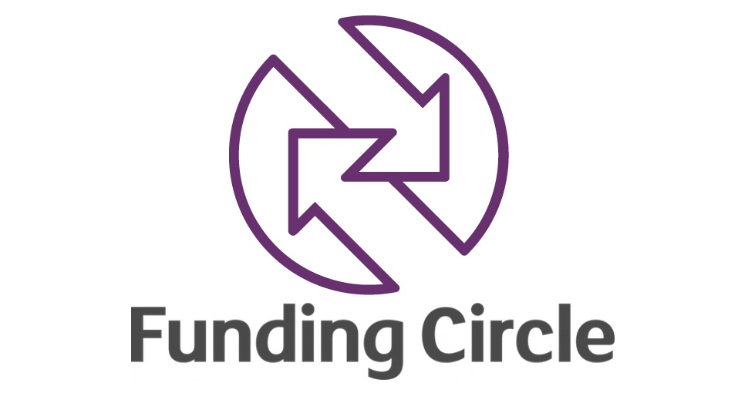
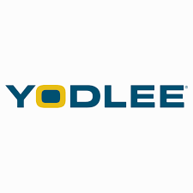
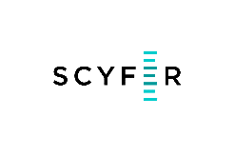
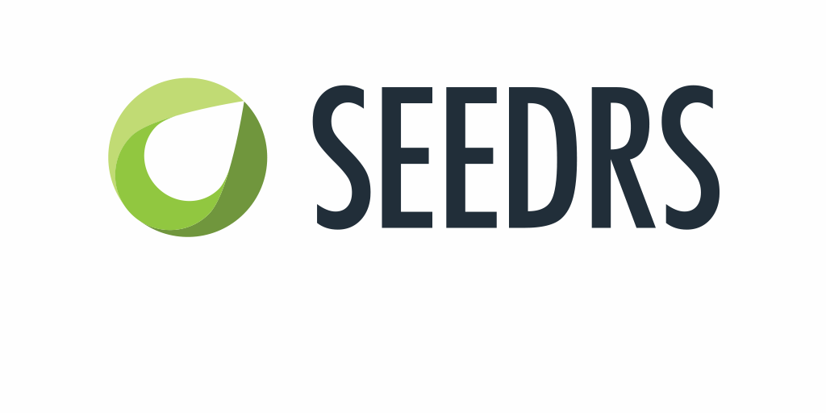
distributie/front office
advies/front office
bewerking/back office
financiering
Traditionele waardeketen
Gefragmenteerde waardeketen
Introductie: FinTech
Impact van FinTech
Kansen & Risico’s financiële stabiliteit
Rol toezichthouder
Cyber & Digitale valuta
Samenvatting
Notes:
Voorbeeld van hoe de waardeketen versnipperd.

Slide 8
FinTech & Financiële stabiliteit: Kansen
Verminderen informatieasymmetrie
Diversiteit
Financiële Stabiliteit
Operationele efficiëntie
Financial inclusion?
$
Introductie: FinTech
Impact van FinTech
Kansen & Risico’s financiële stabiliteit
Rol toezichthouder
Cyber & Digitale valuta
Samenvatting
Notes:
Allereerst kunnen innovaties leiden tot een hogere efficiëntie. De gevestigde marktpartijen kunnen hun positie en productiviteit versterken door gebruik te maken van betere technologieën: robo-advice, RegTech of andere back-offices innovaties kunnen leiden tot kostreducties en betere dienstverlening. Ook kan DLT leiden tot snellere transactieverwerking en een daling in counterparty risk. Door de algehele stijging in efficiëntie neemt de hoeveelheid beschikbaar onderpand en kapitaal naar verwachting toe, waardoor dit kan worden geïnvesteerd en de economie in zijn geheel profijt heeft.
Ten tweede kan door technologische innovatie de diversiteit van de financiële sector toenemen. De toetreding van nieuwe soorten marktpartijen maakt het financiële landschap veelzijdiger. Hierdoor kan de marktconcentratie dalen en kan de samenhang tussen de risico’s waaraan instellingen blootstaan verminderen. Dit bevordert beide de financiële stabiliteit.
Ten derde kan beter gebruik van data verstoringen agv informatieassymetrie beperken. Denk bijvoorbeeld aan het gebruik van non-traditionele databronnen zoals sociale media om het kredietrisico van een huishouden te bepalen. Daarnaast kunnen instellingen mbh AI betere risicomodellen maken en kunnen bedrijven betere beslissingen nemen.
Het vierde grote voordeel is Financial Inclusion. Nieuwe technologieën maken financiële diensten en kredieten toegankelijker. In het bijzonder gebeurt dit in landen waarvan het financiële systeem nog in ontwikkeling is. Door deze betere toegang kan duurzame en inclusive groei ontstaan, wat goed is zolang eventuele bijkomende risico’s worden afgedekt.
Klaas IMF speech tekst over Financial Inclusion:
First, I see a lot of promise in the potential for financial inclusion. In many countries, FinTech is already helping new consumers and firms to access finance – whether these are rural households in China, investing in a money market fund on their smartphone, or small businesses in India, accepting new forms of payment from their customers. In advanced economies, as well, we see that robo-advisors may help lower the cost of investment services – and could even provide more objective advice than human advisors.
FinTech is leading to growth in unexpected places. Today, we see FinTech start-ups in London and New York, but also Berlin, Milan, Tel Aviv and Bucharest. It has helped promote financial inclusion, from rural Kenya to urban China.
Financial inclusion & Financial Stability Ron speech:
The first thing I have discovered is that, overall, in the literature, the relationship between financial inclusion and financial stability is not overwhelmingly strong. In fact, the relationship seems more negative than positive in most instances. This is not a very encouraging finding. Particularly in the case where a central bank has a dual mandate to both ensure financial stability and promote financial inclusion at the same time.
However, if one digs a bit deeper, positive relationships do emerge. Such positive relationships are very dependent on the specific subcategories we look into. Are we looking at firms or are we looking at individuals? At which type of financial service are we looking: credit, insurance, saving? And which of the stability dimensions do we consider: solvency of financial institutions, cost of crises, volatility of credit growth?

Slide 9
FinTech & Financiële stabiliteit: Risico’s
Besmettingsgevaar
Procycliciteit
Operationele risico’s
Volatiliteit
Financiële Stabiliteit
$
TBTF
Financiële risico’s
Introductie: FinTech
Impact van FinTech
Kansen & Risico’s financiële stabiliteit
Rol toezichthouder
Cyber & Digitale valuta
Samenvatting
Notes:
Naast kansen, brengt FinTech ook risico’s met zich mee.
Op micro-niveau zien we dat FinTech kan leiden tot bepaalde financiële risico’s zoals maturity mismatch, liquiditeitsproblematiek en te hoge leverage. FinTech ondernemingen die kredietverstrekken kunnen in problemen komen wanneer de gegeven financiering snel kan worden terugtrokken, maar de verstrekte financiering niet. Hoewel dit nog niet op grote schaal gebeurt, is het ook te vroeg om te zeggen of FinTech ondernemingen dit complexe proces aankunnen.
Daarnaast zien we op micro-niveau ook een aantal operationele risico’s zoals een grote afhankelijkheid van derde partijen en cyberrisico ontstaan. Innovatieve spelers kunnen een vitale rol binnen de financiële infrastructuur verwerven, denk bijvoorbeeld aan cloud computing diensten. Wanneer veel instellingen afhankelijk zijn van derden voor hun bedrijfsvoering, maakt dit het stelsel kwetsbaar. Bovendien versnipperd mogelijk de waardeketen agv FinTech bedrijven. Hierdoor neemt het cyberrisico toe, maar daarover later meer.
Op macro-niveau zien we de volgende risico’s:
Besmettingsgevaar: vermoedelijk zijn reputatie-effecten het grootste besmettingsgevaar voor FinTech bedrijven. Wanneer één FinTech onderneming opeens kampt met aanzienlijke verliezen of zich niet integer heeft opgesteld, kan hiermee het vertrouwen in soortgelijke FinTech diensten verdwijnen. Daarnaast kan er ook besmetting optreden in de vorm van een cyberaanval.
Procycliciteit: FinTech kan ons stelsel procyclischer maken. Het gebruik van vergelijkbare algoritmes om te handelen door instellingen kan resulteren in kuddegedrag. Dit maakt het systeem instabieler omdat oplevingen en neergangen worden versterkt.
Het systeem kan volatieler worden; denk hierbij aan een app die je geld plaats bij de bank met hoogste rente. Grootschalig gebruik hiervan zorgt voor een gigantische elasticiteit van spaardeposito’s bij banken.
Tot slot kunnen instellingen too big to fail (of too connected to fail) worden. In het voorbeeld van FinTech kunnen instellingen te verbonden zijn met het stelsel in zijn geheel waardoor zij een vitaal onderdeel van de infrastructuur vervullen. Denk bijvoorbeeld aan en FinTech partij die eenzelfde rol als CCP’s vervult mbh DLT.
De aanwezigheid van FinTech biedt dus kansen, maar neemt ook risico’s mee. De vraag is dan, wat is de rol van de toezicthouder in dit geheel?.

Slide 10
De rol van de Toezichthouder
DNB streeft naar solide en integere financiële instellingen, een schokbestendig financieel systeem en een veilig, betrouwbaar en efficiënt betalingsverkeer
Zijn onze regels Fit for FinTech?
Niet de winnaars kiezen
Innovation Hub
Maatwerk voor innovatie
Visie op Toezicht 2018-2022 speerpunt 1: inspelen technologische innovatie
Introductie: FinTech
Impact van FinTech
Kansen & Risico’s financiële stabiliteit
Rol toezichthouder
Cyber & Digitale valuta
Samenvatting
Notes:
De rol van DNB is om een stabiel systeem te creëren, met solide en integere financiële instellingen en een veilig en betrouwbaar betalingsverkeer.
Ontwikkelingen op het gebied van FinTech kunnen deze doelstellingen onder druk zetten: denk bijvoorbeeld aan DLT toepassingen op het gebied van betalingsverkeer, de opkomst van digitale valuta, de uitbestedingsrisico’s en TBTF risico’s van cloud diensten en het grootschalig gebruik van vrijwel identieke handelsalogritmes.
We moeten ons daarom de vraag stellen of onze huidige wet- en regelgeving voldoende technologie-neutraal is: geven we voldoende ruimte aan innovatie, zonder dat er te veel risico is?
Onze eerste indruk is van wel. Onze regelgeving is Fit For FinTech. Dat laat onverlet dat we waakzaam moeten blijven voor nieuwe ontwikkelingen. In specifiek moeten we altijd opletten of de maatschappelijke kosten en baten in lijn zijn met de private kosten en baten.
Verder kan het zijn dat we een significante verandering gaan zien binnen het financiële speelveld. Het is dan niet aan ons om de winnaars te kiezen, maar we moeten wel zorgen voor een soepele transitie.
Maar wat doen we nu als DNB concreet?
Allereerst hebben we in samenwerking met de AMF onze eigen Innovatie Hub opgericht in 2016. Ondernemers en gevestigde partijen kunnen hier hun vragen over regulering indienen. Di maakt ons toegankelijk, bevordert kennisuitwisselingen tussen toezichthouder en markt, en draagt bij aan onze kennis over wat er in de markt speelt.
Daarnaast zijn we in 2017 een regulatory sandbox gestart. Hiermee bieden wij maatwerk aan marktpartijen om ervoor te zorgen dat zij hun innovatieve financiële producten, diensten of bedrijfsmodellen zonder onnodige belemmeringen in de markt te zetten. Hiervoor kijken we naar het achterliggende doel van de regels en nemen we onnodige toezichtdrempels weg. Ze krijgen dus geen lichtere behandeling. Zodoende stimuleren we de voordelen van innovaties en beperken we de risico’s ervan.
Tot slot gaan we nog een stap verder. In onze pas verschenen Visie op Toezicht is ons eerste speerpunt het inspelen op technologische innovatie. Wij gaan daarom de komende jaren investeren in mensen en middelen, zodat wij voldoende kennis hebben van cyberrisico’s en data science. Ook gaan we voor ons eigen toezichtwerk de beschikbaarheid van betere data en nieuwe technologieën beter benutten: bijvoorbeeld natural language processing.
Klaas speech over social benefit/cost vs private benefit/cost
FinTech is hip, and much of it is useful. But policymakers have to consider social benefits and social costs of innovations.
Second, for every innovation, we need to consider the social benefits and social costs, particularly when they diverge from private benefits and costs. This is when public policy interventions are justified.
More generally, the role of public policy is to assure that the social benefits and costs are internalised in private decision-making. In the short run, it may not always prevent individual failures or speculative rides. To some extent, small failures are needed to ensure a process of bottom-up innovation, competition and Schumpeterian “creative destruction.”

Slide 11
FinTech & Cyber
Digitalisering en afhankelijkheid IT vergroot kwetsbaarheid cyberaanvallen
Sector mogelijk zwakker door FinTech
FinTech versnipperd de waardeketen
En leidt tot nieuwe concentratierisico’s buiten traditionele stelsel (cloud providers)
Systeemrisico’s van cyberrisico?
Introductie: FinTech
Impact van FinTech
Kansen & Risico’s financiële stabiliteit
Rol toezichthouder
Cyber & digitale valuta
Samenvatting
Notes:
We hebben gezien dat FinTech veel voor- en nadelen kent. Ook hebben we besproken hoe wij als toezichthouder hiermee omgaan. Tot slot is er nog een andere uitdaging die ik wil benoemen. Hij was er eerder in deze presentatie ook al kort ter sprake gekomen en dat is: cyber.
Cyber is een microprudentieel operationeel risico. Desondanks verschilt het wel van standaard operationele risico’s: er is bijv een continu dreigingsbeeld dat zich voortdurend ontwikkeld.
Cyberrisico is een serieus en actueel risico. Het dreigingsbeeld is toegenomen mede door digitalisering en toegenomen afhankelijkheid van IT.
We zien dat FinTech de zwakke punten van ons stelsel verder kan verzwakken.
FinTech kan namelijk leiden tot verdere versnippering van de financiële waardeketen, waardoor het aanvalsoppervlakte toeneemt en een cyberaanval zich sneller verspreid door het netwerk. Een netwerk is namelijk zo sterk als zijn zwakste schakel.
Daarnaast brengt FinTech mogelijk nieuwe concentratierisico´s buiten het traditionele stelsel met zich mee doordat er nieuwe TBTF spelers waarvan het stelsel afhankelijk is. Hierdoor kan een geslaagde cyberaanval op een van deze instellingen zich namelijk al gauw vertalen tot problematiek bij een groot aantal instellingen.
Daarnaast is het moeilijk om in te schatten hoe goed de cyberbeveiliging van nieuwe FinTech ondernemers is. Een mogelijkheid is dat zij zich in eerste instantie meer richten op het lanceren van hun product, en pas bij succes hun cyberbeveiliging gaan opbouwen.
Gezien het toenemende risico van cyber en de mogelijke veranderingen die FinTech met zich meebrengt, onderzoeken we nu ook of een microprudetieel risico als cyber, gevaarlijk kan zijn voor het systeem in zijn geheel. Onze eerste indruk is dat er drie kanalen zijn waarlangs dit kan: functionele kanaal, financiële kanaal en vertrouwenskanaal. We gaan daarom kijken of verdere actie van DNB vereist is, naast het groot aantal acties dat we nu al hebben ondernomen. Zo probeert DNB bij te dragen aan de cyberveerkracht van instellingen via het Threat Intelligence Based Ethical Red Teaming (TIBER) programma.

Slide 12
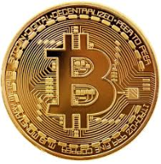
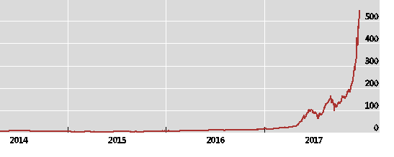
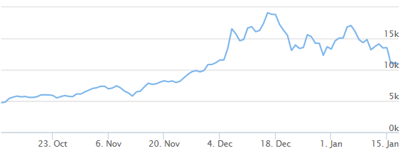
Digitale valuta
Omvang digitale valuta fors gestegen, maar volatiel
Marktkapitalisatie van 30 grootste digitale valuta (mrd $)
Bitcoin koers erg volatiel (in USD)
Introductie: FinTech
Impact van FinTech
Kansen & Risico’s financiële stabiliteit
Rol toezichthouder
Cyber & digitale valuta
Samenvatting
Notes:
In afgelopen paar jaren is volgens coinmarketcap de marktkapitalisatie van de crypto activa fors gestegen. Sinds 2016 bedraagt de stijging al 5000% en de totale marktwaarde schommelt nu rond de 772 miljard dollar. Benoem grafiek die de marktkapitalisatie van de 30 grootste valuta toont in miljard US dollar. Benoem ook de grafiek die de volatiliteit toont met als voorbeeld de BitCoin in afgelopen maanden.
De waarde is echter erg volatiel. Op 22 december is de waarde van crypto activa in een dag met 24% gekelderd en was de totaal waarde slechts 487 miljard dollar. Vervolgens herstelde de munt zich door 58% te stijgen in 2 weken tijd.
Desondanks deze stijging en volatiliteit vormen crypto activa nog geen bedreiging voor de financiële stabiliteit (DNB geeft voorkeur aan “crypto activa” over “crypto valuta”.
Een reden is dat de omvang nog relatief klein is in vergelijking met omvang van aandelenmarkten en omvang van historische crisissen. Daarnaast lijken ze niet gecorreleerd met andere activa.
Een andere reden is dat financiële instellingen momenteel nog niet veel investeren in crypto activa.
Tegelijkertijd zien we dat de crypto activa bitcoin langzaam verschuift naar het gereguleerde domein; zo is het recentelijk mogelijk om bitcoin futures te kopen.
Hierdoor is er genoeg reden om de ontwikkeling van deze munten te blijven volgen. Zeker omdat het lastig is om te voorspellen hoe groot een mogelijke bubbel kan worden. De Bitcoin heeft bijvoorbeeld een aantal forse tikken gehad, maar blijft zich herstellen en de prijs is nog steeds volatiel. De marktkapitalisatie kan dus snel stijgen (of dalen).
De AFM en DNB waarschuwen wel voor de gevaren van crypto activa. AFM richt zich dan vooral op consumentenbescherming en DNB kijkt ook naar de integriteit van het gebruik of investeren in digitale munten. Zo is BitCoin bijvoorbeeld vaak in slecht daglicht komen te staan door handel in het illegale circuit.
Al met al, zijn er dus geen FS risico’s op dit moment. Maar wel voldoende reden om de munten te blijven volgen en om te voorkomen dat er een FS risico ontstaat.

Slide 13
Digitale valuta
Nog geen risico voor de financiële stabiliteit
De marktkapitalisatie van crypto activa is nog klein
Financiële instellingen blijven weg van digitale valuta
Wel verschuift Bitcoin naar het gereguleerde domein
Daarom reden om te monitoren
Waarschuwingen van AFM en DNB
Introductie: FinTech
Impact van FinTech
Kansen & Risico’s financiële stabiliteit
Rol toezichthouder
Cyber & digitale valuta
Samenvatting
Notes:
In afgelopen paar jaren is volgens coinmarketcap de marktkapitalisatie van de crypto activa fors gestegen. Sinds 2016 bedraagt de stijging al 5000% en de totale marktwaarde schommelt nu rond de 772 miljard dollar. Benoem grafiek die de marktkapitalisatie van de 30 grootste valuta toont in miljard US dollar. Benoem ook de grafiek die de volatiliteit toont met als voorbeeld de BitCoin in afgelopen maanden.
De waarde is echter erg volatiel. Op 22 december is de waarde van crypto activa in een dag met 24% gekelderd en was de totaal waarde slechts 487 miljard dollar. Vervolgens herstelde de munt zich door 58% te stijgen in 2 weken tijd.
Desondanks deze stijging en volatiliteit vormen crypto activa nog geen bedreiging voor de financiële stabiliteit (DNB geeft voorkeur aan “crypto activa” over “crypto valuta”.
Een reden is dat de omvang nog relatief klein is in vergelijking met omvang van aandelenmarkten en omvang van historische crisissen. Daarnaast lijken ze niet gecorreleerd met andere activa.
Een andere reden is dat financiële instellingen momenteel nog niet veel investeren in crypto activa.
Tegelijkertijd zien we dat de crypto activa bitcoin langzaam verschuift naar het gereguleerde domein; zo is het recentelijk mogelijk om bitcoin futures te kopen.
Hierdoor is er genoeg reden om de ontwikkeling van deze munten te blijven volgen. Zeker omdat het lastig is om te voorspellen hoe groot een mogelijke bubbel kan worden. De Bitcoin heeft bijvoorbeeld een aantal forse tikken gehad, maar blijft zich herstellen en de prijs is nog steeds volatiel. De marktkapitalisatie kan dus snel stijgen (of dalen).
De AFM en DNB waarschuwen wel voor de gevaren van crypto activa. AFM richt zich dan vooral op consumentenbescherming en DNB kijkt ook naar de integriteit van het gebruik of investeren in digitale munten. Zo is BitCoin bijvoorbeeld vaak in slecht daglicht komen te staan door handel in het illegale circuit.
Al met al, zijn er dus geen FS risico’s op dit moment. Maar wel voldoende reden om de munten te blijven volgen en om te voorkomen dat er een FS risico ontstaat.

Slide 14
Samenvatting
FinTech is er, en in opkomst
Financiële sector wordt op bijna elk vlak geraakt
FinTech kan het systeem versterken
Maar ook verzwakken…
Als toezichthouder maken we balans tussen innovaties stimuleren en risico’s mitigeren; ook gaan we mee met onze tijd
Vooruitblik
Introductie: FinTech
Impact van FinTech
Kansen & Risico’s financiële stabiliteit
Rol toezichthouder
FinTech & Cyber
Samenvatting
Notes:
We hebben vandaag gezien dat FinTech in opkomst is.
Verder zien we dat de impact op de financiële sector groot is: banken bijv bij het betalingsverkeer, verzekeraars door de opkomst van prijsvergelijkingsites en de internet of things en wealth&assest managements door nieuwe manieren om te handelen.
FinTech kan het systeem versterken: het kan leiden tot minder fricties, betere risicomodellen en meer diversiteit.
Daarentegen kan het ook leiden tot een procyclischer en volatieler systeem, met meer TBTF instellingen en een toegenomen afhankelijkheid van derden.
Als toezichthouder maken we een balans tussen het stimuleren van innovaties en het mitigeren van risico’s, vooralsnog slagen onze huidige regels hier voldoende in. Daarnaast gaan we ook mee met onze tijd: we investeren in kennis op het gebied van nieuwe technologieën en passen deze ook toe in ons toezichtswerk.
Hoe disruptief FinTech zal zijn, is lastig te voorspellen. Het is een interessante discussie die we nog kunnen voeren na afloop tijdens het genot van een drankje. Wij als toezichthouder zijn er in ieder geval meer dan klaar voor.
Zijn er nog vragen?

Slide 15
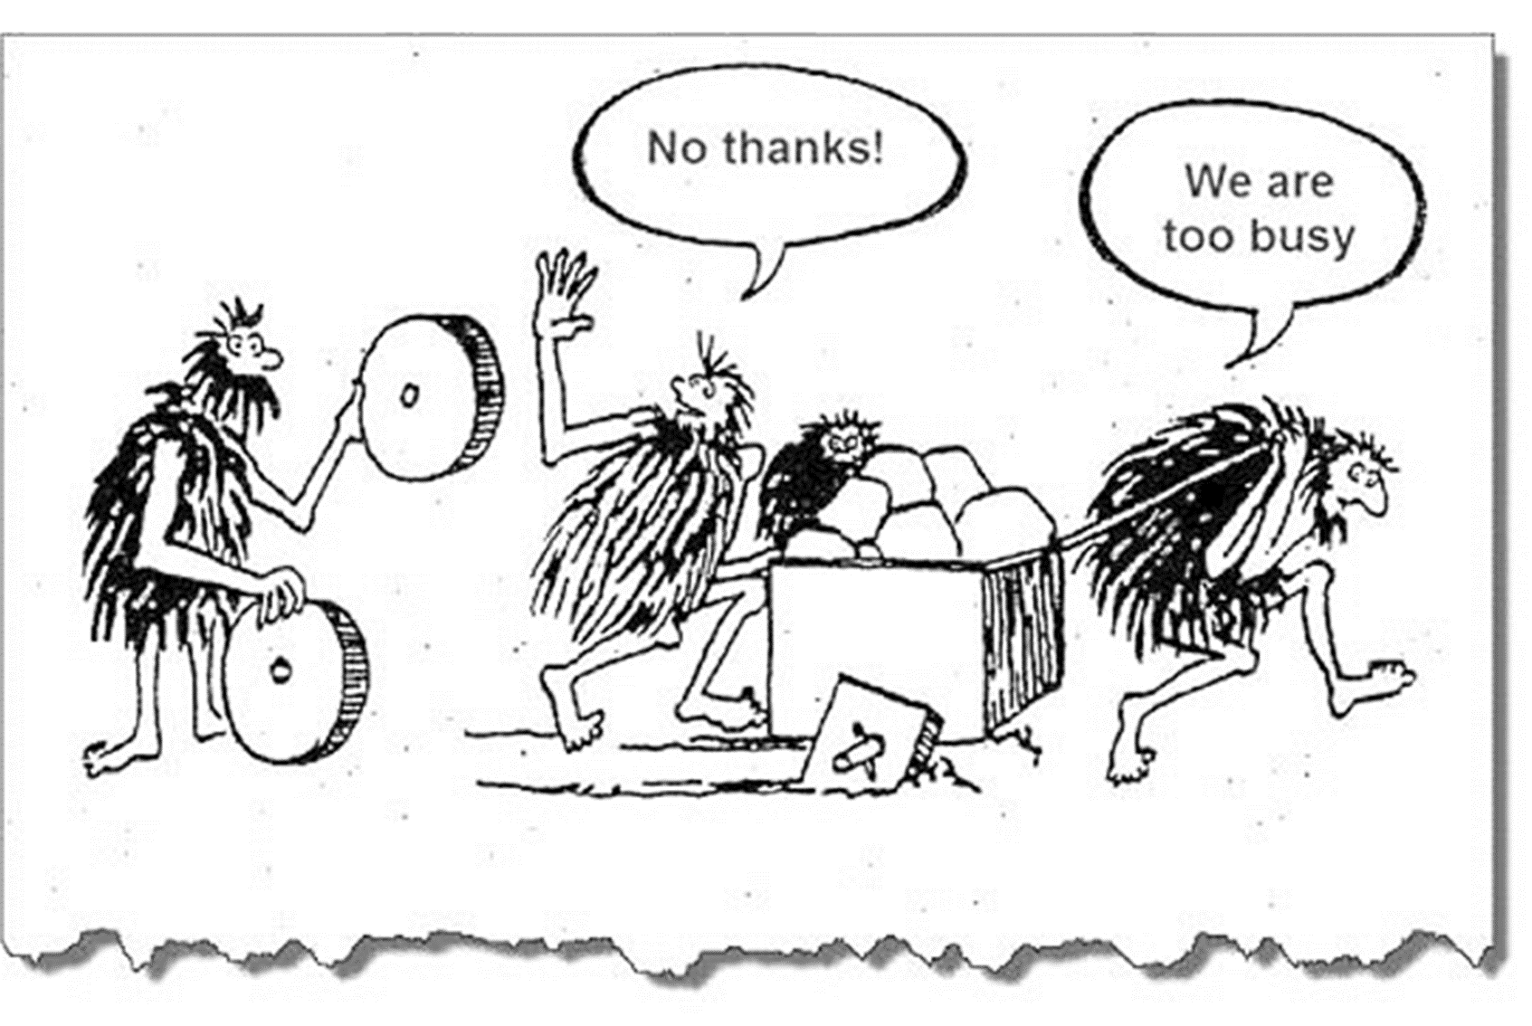
Vragen?

